Slide 1
Project Result Report
속성 한방(Property Shot)
속성을 옮기고, 비워진 원본과 잔류 공까지 해법으로 쓰는 세로형 물리 퍼즐
작성일
2026-08-09 KST
최종 점검
2026-08-09 11:56:08 KST
기준
main / 30d018a72745a92ccb75276d6ae662303559e3ef
판정
Conditional Go
Web 데모
바로 플레이
저장소
GitHub 저장소
배포 기록
GitHub Actions 성공 기록
Notes:
[Sources]
- /Users/bellhundred/git-repo/nhn_hackerton/report/dist/property_shot_final_report.pdf (page 1)
[/Sources]

Slide 2
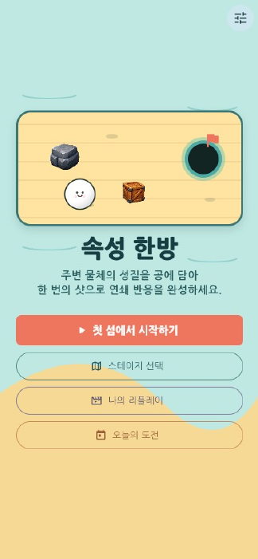
Property Shot Final Report
최신 공개 데모 홈 화면
Property Shot Final Report · Page 2
Notes:
[Sources]
- /Users/bellhundred/git-repo/nhn_hackerton/report/dist/property_shot_final_report.pdf (page 2)
[/Sources]

Slide 3
Property Shot Final Report
0. 심사자용 5분 요약
무엇을 만들었나
속성 한방은 골프형 조준에 속성 이전, 원본 상태 변화, 잔류 공의 재활용을 결합한 Flutter/Flame 기반
모바일 물리 퍼즐이다. 10단계와 단계별 4개 생산 패턴, 총 40개 패턴을 Web에서 플레이할 수 있다.
무엇이 다른가
일반 골프형 게임이 방향과 힘의 정밀도에 집중한다면, 이 게임은 다음 세 상태를 함께 설계한다.
1. 현재 공이 획득한 속성과 발사 경로
2. 속성을 잃거나 보존한 원본 오브젝트의 다음 반응
3. 실패 뒤에도 남아 다음 충돌에 참여하는 이전 샷의 공
따라서 실패한 샷도 다음 샷의 발판이 될 수 있으며, 하나의 장치 사용을 유일한 정답으로 강제하지 않
는다.
현재 결과
핵심 지표
현재 증거
해석
콘텐츠
10단계 × 4패턴 = 40패턴
생산 카탈로그와 제한 런타임 검증 통과
자동 회귀
901개 통과
물리·저장·리플레이·Golden·스트레스 포함
정적 분석
이슈 0건
flutter analyze 통과
Web 공개본 HTTP 200
main 최신 Pages 배포 성공
Web 발사 구간
p90 17.9~18.1ms, p99 누락 프레임·50ms 초과·Long Task·콘솔 오
18.5~18.6ms
류 0건, 엄격 p90 16.7ms 목표는 미달
Android 대 리
Release ARM64 에뮬레이터
실제 입력·20회×2 반복, 앱 치명적 예외 0
검증
건
최종 판정
Conditional Go
실기기·외부 플레이테스트·최종 권리 승인
은 남음
Property Shot Final Report · Page 3
Notes:
[Sources]
- /Users/bellhundred/git-repo/nhn_hackerton/report/dist/property_shot_final_report.pdf (page 3)
[/Sources]

Slide 4
Property Shot Final Report
가장 빠른 확인 순서
1. Web 링크에서 첫 섬에서 시작하기를 누른다.
2. 바위를 선택해 무거움을 공으로 옮긴다.
3. 공 주변을 드래그해 방향을 잡고 길게 눌렀다 놓아 발사한다.
4. 섬 지도에서 10단계의 기믹 흐름을 확인한다.
5. 오늘의 도전에서 날짜·버전 기반 고정 seed 흐름을 확인한다.
1. 문제 정의와 제품 가설
문제
한 번의 정답 궤적만 맞히는 물리 퍼즐은 실패가 곧 초기화로 이어지기 쉽고, 반복 플레이에서 전략의
누적이 약해질 수 있다.
가설
공의 속성뿐 아니라 원본 오브젝트와 실패 공의 상태를 유지하면, 플레이어가 실패를 자원으로 바꾸고
여러 해법을 발견하는 퍼즐 경험을 만들 수 있다.
제품 원칙
•홀 진입은 기본 성공 조건으로 유지한다.
•특정 속성·문·스위치·풍선을 유일한 정답으로 강제하지 않는다.
•같은 초기 상태와 같은 입력은 같은 결과를 만든다.
•물리 판정과 화면 연출을 분리한다.
•사용자 노출 문구는 한글로 제공한다.
•자동 검증, 에뮬레이터, 실기기, 사용자 증거를 서로 대체하지 않는다.
Property Shot Final Report · Page 4
Notes:
[Sources]
- /Users/bellhundred/git-repo/nhn_hackerton/report/dist/property_shot_final_report.pdf (page 4)
[/Sources]

Slide 5
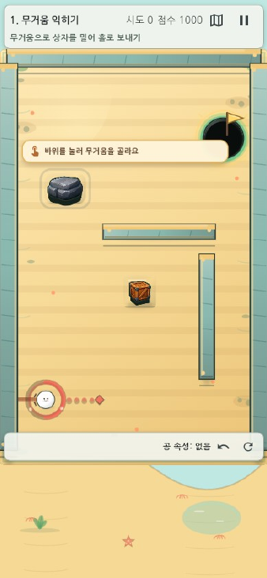
Property Shot Final Report
2. 플레이 경험
2.1 한 번의 플레이 흐름
1. 탐색 — 속성 공급원과 장치, 홀의 위치를 읽는다.
2. 선택 — 속성을 공으로 이전하거나 복제 코어를 사용해 복사한다.
3. 조준 — 드래그로 방향을 정하고 길게 눌러 힘을 충전한다.
4. 발사 — 손을 떼면 자동 발사되고 결정론적 물리 결과가 확정된다.
5. 누적 — 잔류 공과 움직인 오브젝트, 장치 상태를 다음 샷 전략으로 사용한다.
최신 공개 데모 플레이 화면
Property Shot Final Report · Page 5
Notes:
[Sources]
- /Users/bellhundred/git-repo/nhn_hackerton/report/dist/property_shot_final_report.pdf (page 5)
[/Sources]

Slide 6
Property Shot Final Report
2.2 네 가지 핵심 속성
속성
공의 변화
원본의 변화
대표 전략
무거움 더 큰 운동량 전달
이전 시 무거움이 비워짐
상자·이동체를 밀어 경로 개
방
탄성
충돌 에너지 보존 강화 이전 시 탄성이 비워짐
벽·젤리 반사로 방향 전환
점착
점착면에서 튕기지 않고
이전 시 점착이 비워짐
정렬 지점 확보와 다중 샷 준
정지
비
뾰족함 풍선 충돌 시 1회 소모 이전 시 뾰족함이 비워짐
풍선→스위치→문 인과 연
결
2.3 10단계 학습 곡선
단계
핵심 기믹
학습 목표
1
무거움
질량과 상자 이동
2
탄성
충돌면 법선과 반사 경로
3
문·스위치·점착
장치 인과와 우회
4
뾰족함·풍선
소모 속성과 연쇄
5
비워진 속성
속성 이전 뒤 원본 변화
6
파워 슬라이더
감속과 재가속
7
잔류 공
이전 공을 다음 샷 자원으로 사용
8
3연쇄
깊은 다중 충돌과 창의 점수
9
회전 반사판
장치 방향의 상태 누적
10
통합
속성·연쇄·보상 선택의 종합
Property Shot Final Report · Page 6
Notes:
[Sources]
- /Users/bellhundred/git-repo/nhn_hackerton/report/dist/property_shot_final_report.pdf (page 6)
[/Sources]

Slide 7
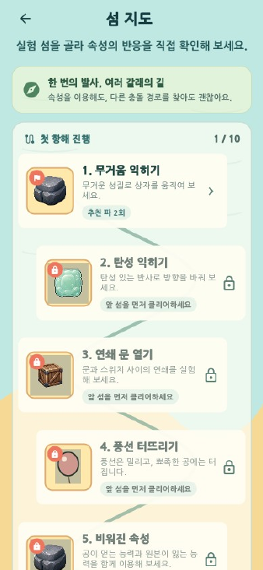
Property Shot Final Report
10단계 섬 지도
2.4 반복 플레이
•단계별 4패턴: 같은 기믹을 다른 배치와 조건으로 다시 해석한다.
•런 보상: 단계 완료 뒤 결정론적 세 후보 중 하나를 선택하며 A/B 저장에 반영한다.
•오늘의 도전: KST 날짜와 버전을 결합한 고정 seed로 같은 날 같은 도전을 재현한다.
•리플레이: 단일·다중 샷 입력, 이벤트, 결과 지문을 보존하고 공유 코드의 무결성과 물리 버전을 확
인한다.
•설정 14종: 충돌 정보, 실패 인과, 진동, 저모션, 화면 흔들림, 효과음, 배경음악 등을 조절한다.
Property Shot Final Report · Page 7
Notes:
[Sources]
- /Users/bellhundred/git-repo/nhn_hackerton/report/dist/property_shot_final_report.pdf (page 7)
[/Sources]

Slide 8
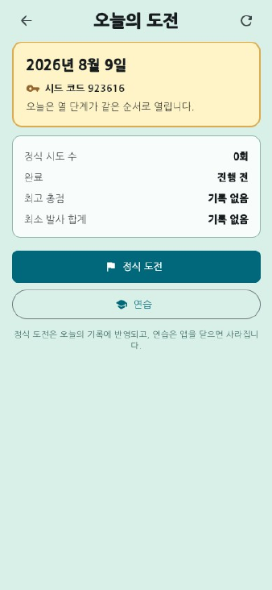
Property Shot Final Report
오늘의 도전 화면
3. 기술 구현
3.1 구조
사용자 입력
→ 방향·충전 입력 정규화
→ ShotResolver가 순수 Dart로 결과 확정
→ PhysicsEvent/ReplayDocument 저장
→ Flame/Fluttettetteer UI가 확정 결과를 재생
→ RunState·진행·리플레이 A/B 저장
판정과 재생을 분리해 화면 프레임률이 결과를 바꾸지 않게 했고, 같은 입력의 이벤트 스트림과 결과
지문을 회귀로 비교한다.
Property Shot Final Report · Page 8
Notes:
[Sources]
- /Users/bellhundred/git-repo/nhn_hackerton/report/dist/property_shot_final_report.pdf (page 8)
[/Sources]

Slide 9
Property Shot Final Report
3.2 핵심 모듈
책임
대표 코드
검증 관점
도메인·단계
lib/game/domain/*,
10단계·40패턴과 스키마 정합
lib/game/levels/*
물리 판정
lib/game/simulation/
벽 불변·홀 우선·고속 충돌·연쇄 순서
shot_resolver.dart
런·보상·도전 lib/game/run/*
seed·보상·날짜 경계·복구
리플레이
lib/game/replay/*
무결성·버전·결과 지문·최대 24개
저장
lib/game/persistence/*
checksum/revision A/B와 구버전 호환
제품 UI
lib/ui/*
한글·작은 화면·큰 글자·저모션·Golden
3.3 결정론과 안전 장치
•벽은 어떤 연쇄 충돌에서도 이동하지 않는다.
•홀 포획이 확정되면 뒤의 이동이 결과를 뒤집지 않는다.
•이전에 발사한 공도 물리 객체로 유지된다.
•회전 반사판은 접촉 1회당 한 번만 회전하며, 이탈 뒤 재접촉을 별도 사건으로 처리한다.
•리플레이는 입력뿐 아니라 물리 버전과 결과 지문을 검사한다.
•스트레스 테스트는 재도전·설정·리플레이·10단계 누적·A/B 복구를 반복한다.
4. AI 활용과 인간의 책임
4.1 역할 분리
구분
담당
인간
게임 철학, 난이도 정책, 범위, 사용자 노출, 최종 채택·출시 판단
Codex
초기 Flutter/Flame 구조와 기능 초안, 반복 구현·분석·테스트·문서 정
합 지원
이미지 생성
프로젝트 전용 스프라이트·아이콘 원본 생성 지원과 후처리 기록
Property Shot Final Report · Page 9
Notes:
[Sources]
- /Users/bellhundred/git-repo/nhn_hackerton/report/dist/property_shot_final_report.pdf (page 9)
[/Sources]

Slide 10
Property Shot Final Report
구분
담당
Flutter/Dart 도구
정적 분석·테스트·빌드·Golden·측정 실행
AI 제안은 즉시 사실로 채택하지 않고 코드·테스트·빌드·캡처 증거와 대조했다. 기여 수준은 다음처럼
기록한다.
•DIRECT: AI가 생성 또는 직접 수정한 산출물이 저장소 기록으로 확인됨.
•ASSISTED: AI가 분석·구현·검증 과정에 참여했으나 개별 변경의 단독 작성자로 단정하지 않음.
•HUMAN DECISION: 제품 철학·범위·최종 승인처럼 인간에게 남겨 둔 판단.
4.2 대표 활용 사례
사례 A — 초기 실행 가능한 프로토타입
•문제: 빈 저장소에서 결정론적 핵심 재미를 빠르게 검증해야 했다.
•AI 기여: Flutter 앱 구조, 도메인 모델, 단계 데이터, 샷 시뮬레이터, Flame 렌더러, UI, 테스트의
초기 생성·수정.
•인간 판단: 속성 이전 철학, 잔류 공, 조작 방식과 출시 범위.
•검증: analyze, test, Web 빌드와 실제 데모.
사례 B — 10단계·40패턴 확장
•문제: 기능이 늘어도 기존 물리 불변 조건과 저장 호환을 유지해야 했다.
•AI 기여: 데이터 기반 단계 확장, validator/probe, 보상·도전·리플레이·설정 통합 지원.
•검증: 생산 카탈로그 --check, 패턴 제한 런타임, 전체 회귀.
사례 C — 실패를 증거로 바꾸는 QA 루프
•문제: 제안과 실제 동작 사이의 차이를 추적할 표준이 필요했다.
•AI 기여: 문제→증거→구현→테스트 흐름, 실패 재현 fixture, Golden과 하네스 기록 정합.
•인간 판단: 통과 기준과 잔여 위험의 승인 여부.
사례 D — 생성 자산의 권리·번들 경계
•문제: 생성 스프라이트의 출처·변환·실제 번들 포함 여부가 분산돼 있었다.
•AI 기여: crate-v2, stone-v2, jelly-bumper-v1 생성·후처리 지원.
•검증: 권리대장, SHA-256, Release AssetManifest 계약.
•한계: 기술 교차검토는 법무 최종 승인을 대체하지 않는다.
Property Shot Final Report · Page 10
Notes:
[Sources]
- /Users/bellhundred/git-repo/nhn_hackerton/report/dist/property_shot_final_report.pdf (page 10)
[/Sources]

Slide 11
Property Shot Final Report
4.3 하네스 운영 흐름
1. 요구사항과 불변 조건을 harness_docs에 기록한다.
2. 관련 코드·테스트·과거 증거를 함께 읽는다.
3. 작은 작업 단위로 구현하고 영향권 테스트를 실행한다.
4. 전체 회귀·정적 분석·빌드·시각 증거를 갱신한다.
5. 미검증 항목을 통과로 바꾸지 않고 다음 반복에 남긴다.
5. 검증 결과와 증거 강도
5.1 최신 자동 게이트
게이트
결과
근거
Flutter 전체 회
901개 통과, 실패 0
flutter test --concurrency=1, 2026-08-
귀
09 11:48~11:52 KST 재확인
정적 분석
이슈 0
flutter analyze
생산 패턴
40개 통과
생성 카탈로그·런타임 probe
Web Release 통과
Release·Wasm 사전검사
GitHub Pages 성공
main/30d018a, 공 개 URL· 저 장 소
·Actions run HTTP 200 재확인
자산 번들
통과
실제 AssetManifest와 해시 계약
Golden
통과
작은 화면·태블릿·큰 글자·저모션·최종 흐름
5.2 성능 증거
•390×844·768×1024 독립 브라우저 컨텍스트에서 3회 반복했다.
•발사 입력 전 충전 0.65초와 발사 뒤 2.5초를 같은 측정 구간에 포함했다.
•rAF p90은 18.1ms·17.9ms, p99는 18.6ms·18.5ms였다.
•발사 구간 누락 프레임, 50ms 초과 프레임, Long Task, 콘솔 오류는 0건이었다.
Property Shot Final Report · Page 11
Notes:
[Sources]
- /Users/bellhundred/git-repo/nhn_hackerton/report/dist/property_shot_final_report.pdf (page 11)
[/Sources]

Slide 12
Property Shot Final Report
•이 값은 브라우저 표시 스케줄러 간격이며 Flutter build/raster 실행 시간이나 실제 모바일 성능이
아니다.
엄격 p90 목표 16.7ms는 넘었으므로 Web 성능 게이트를 완전 통과로 표시하지 않는다.
5.3 증거 수준
수준
확보 여부
말할 수 있는 범위
코드·자동 회귀 확보
규칙·저장·화면 계약의 재현 가능성
Web 공개본·브
확보
배포 접근성과 대상 뷰포트의 동작
라우저
Android
실제 입력 흐름과 메모리 고수위 재사용의
Release 에뮬레 부분 확보
대리 증거
이터
iPhone·Androi
미확보
FPS·GPU·열·햅틱·오디오·Safe Area 판단
d·iPad 실기기
불가
외부 사용자 미확보
30초 내 조작·기믹 이해·만족도 판단 불가
법무 최종 권리
미확보
공개 배포의 최종 권리 보증 불가
승인
6. 한계와 다음 검증
현재 공개 데모는 플레이·자동 회귀·Web 배포 기준으로 재현 가능하지만 상용 품질 최종 Go는 아니다.
우선순위 1 — 실기기
•iPhone·중급 Android·iPad에서 profile FPS, GPU, 메모리, 열, 터치 지연을 측정한다.
•앱 중단·복귀 때 배경음악, 효과음, 햅틱, 저장 복구를 확인한다.
•Safe Area, 글꼴 rasterizer, 색, 터치 영역을 실화면에서 점검한다.
우선순위 2 — 외부 플레이테스트
•30초 내 첫 조작 시작 여부
Property Shot Final Report · Page 12
Notes:
[Sources]
- /Users/bellhundred/git-repo/nhn_hackerton/report/dist/property_shot_final_report.pdf (page 12)
[/Sources]

Slide 13
Property Shot Final Report
•5분 내 속성 이전과 잔류 공의 인과 설명 여부
•추천 경로와 우회 경로 발견률
•재미·만족도·재도전 의향
우선순위 3 — 출시 권리
•AI 생성 자산과 외부 자산의 최종 권리 검토
•개인정보처리방침·지원 URL·연령 등급의 운영값 확정
•스토어용 실기기 캡처와 서명·프로비저닝 완료
7. 재현 방법
실행
git clone httettetteps://github.com/good5229/Property_shot.git
cd Property_shot
git switch main
fluflufluuttettetteer pub get
fluflufluuttettetteer run -d chrome
검증
fluflufluuttettetteer analyze
fluflufluuttettetteer test --concurrency=1
fluflufluuttettetteer build web --release --base-href "/Property_shot/"
dart run tool/generate_stage_catalog.dart --check
증거 지도
질문
대표 근거
최신 전체 검증은?
harness_docs/qa/validation_results.md
최종 판정과 잔여 위험은? harness_docs/qa/release_candidate_checklist.md
물리 결정론은?
harness_docs/qa/physics_determinism_report.md
기기·성능 범위는?
harness_docs/qa/device_performance_report.md
Property Shot Final Report · Page 13
Notes:
[Sources]
- /Users/bellhundred/git-repo/nhn_hackerton/report/dist/property_shot_final_report.pdf (page 13)
[/Sources]

Slide 14
Property Shot Final Report
질문
대표 근거
AI 역할과 초기 생성 기록
README.md, harness_docs/dev-wiki/log.md
은?
에셋 권리·번들 경계는?
harness_docs/release/asset_rights_ledger.md,
bundle_asset_manifest.md
8. 결론
속성 한방은 속성을 가진 공만 조작하는 게임이 아니라, 속성을 잃은 원본과 실패 뒤 남은 공까지 다음
해법으로 바꾸는 퍼즐이다. 10단계·40패턴, 결정론적 물리, 런 보상, 오늘의 도전, 리플레이, 한글 모
바일 UX를 하나의 공개 Web 데모로 연결했고 901개 자동 회귀로 핵심 계약을 고정했다.
AI는 초기 구조 생성부터 반복 구현·검증·문서 정합을 돕는 실행 파트너로 사용했으며, 제품 판단과 최
종 승인은 인간의 책임으로 남겼다. 현재 결과는 심사와 데모에 사용할 수 있지만, 실기기와 외부 사용
자 증거 없이 상용 품질을 주장하지 않는다.
부록 A. 외부 참고 기준
최종 문서 구조와 검증 표기는 다음 원칙을 따른다.
•프로젝트 심사자가 짧은 시간에 문제→차별점→데모→결과→한계를 읽을 수 있게 한다.
•핵심 주장은 실행 가능한 링크 또는 저장소 증거로 연결한다.
•성능 수치는 측정 환경·표본·지표 정의와 함께 기록한다.
•접근성·사용성은 자동 검증과 사용자 검증을 구분한다.
•생성 자산은 출처·변환·번들 사용과 최종 권리 검토 상태를 분리한다.
부록 B. 참고한 외부 기준
확인일: 2026-08-09 KST
Property Shot Final Report · Page 14
Notes:
[Sources]
- /Users/bellhundred/git-repo/nhn_hackerton/report/dist/property_shot_final_report.pdf (page 14)
[/Sources]

Slide 15
Property Shot Final Report
기준
보고서에 반영한 원칙
Devpost online judging 심사자가 짧은 시간에 데모, 설명, 증거를 확인할 수 있도록 링크와 핵
guidance
심 판단을 앞쪽에 둔다.
Devpost submission 프로젝트 설명, 실행 링크, 이미지·영상, 저장소를 제출 전에 함께 확인
steps
하고 실제 시도 가능한 경로를 제공한다.
GitHub Docs — About 프로젝트가 무엇을 하는지, 왜 유용한지, 어떻게 실행·검증하는지와 도
READMEs
움 받을 위치를 명확히 적는다.
W3C WCAG 2.2
접근성 주장은 지각 가능성, 운용 가능성, 이해 가능성, 견고성의 기준
으로 나누고 자동 검증과 실기기 보조기술 검증을 구분한다.
Flutter accessibility Flutter 접근성은 Semantics, 터치 대상, 화면 판독기 흐름을 별도 검
testing
증 대상으로 기록한다.
web.dev — Core Web 성능 수치는 지표 정의, 측정 환경, 통과·미통과를 함께 제시하고 Web
Vitals
대리 측정을 실기기 성능으로 과장하지 않는다.
Creative Commons CC0 레거시 외부 자산의 권리 근거와 생성 자산의 별도 최종 권리 검토 상
1.0 Universal
태를 분리한다.
Property Shot Final Report · Page 15
Notes:
[Sources]
- /Users/bellhundred/git-repo/nhn_hackerton/report/dist/property_shot_final_report.pdf (page 15)
[/Sources]

